Slide 2
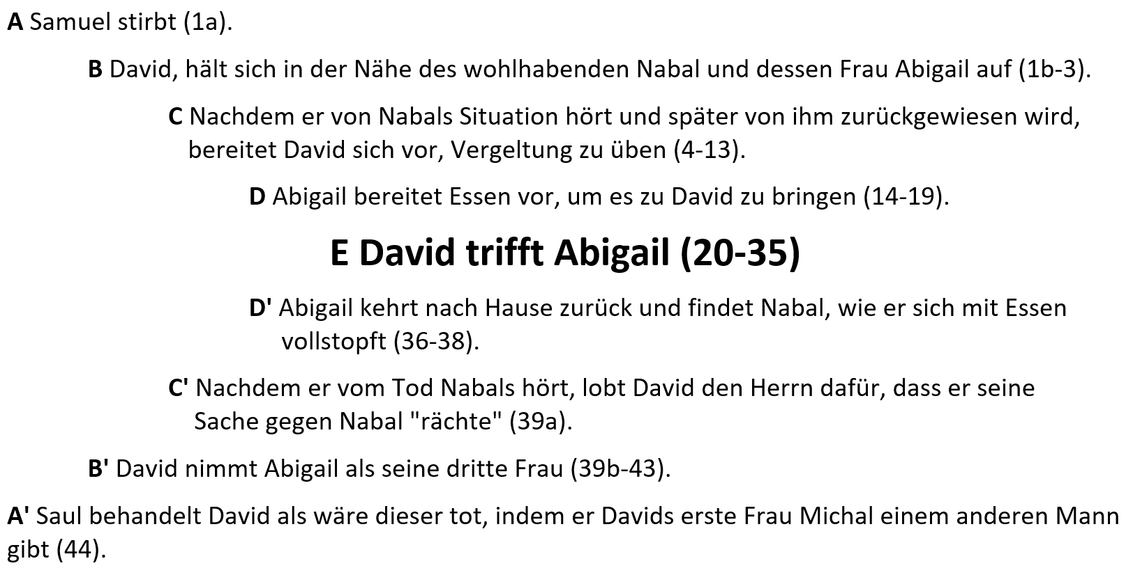

Slide 14
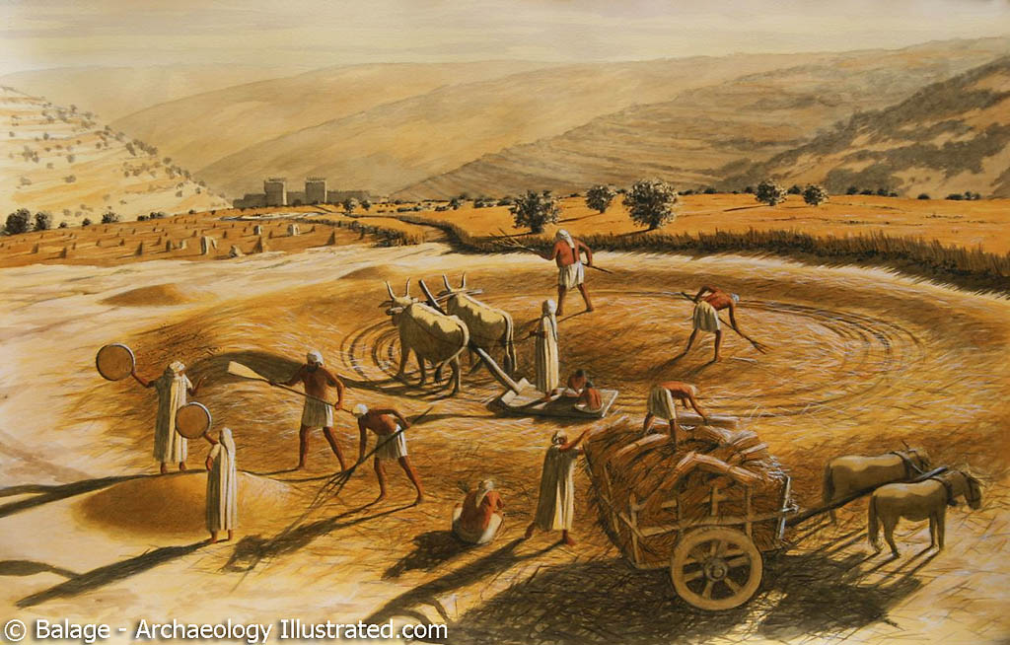

Slide 15
"Und Gad kam an jenem Tag zu David und sprach zu ihm: Geh hinauf, errichte dem HERRN einen Altar auf der Tenne Arawnas, des Jebusiters. 19 Und David ging hinauf, nach dem Wort Gads, so wie der HERR geboten hatte. … 23b Und Arawna sprach zum König: Der HERR, dein Gott, nehme dich wohlgefällig an! 24 Aber der König sprach zu Arawna: Nein, sondern kaufen will ich es von dir für den Preis, und ich will dem HERRN, meinem Gott, nicht umsonst Brandopfer opfern. Und David kaufte die Tenne und die Rinder für fünfzig Sekel Silber. 25 Und David baute dort dem HERRN einen Altar und opferte Brandopfer und Friedensopfer. Und der HERR
ließ sich für das Land erbitten, und die Plage wurde von
Israel abgewehrt." (2Sam 24,18-25)

